Slide 1




GEORREFERENCIAMENTO
No CNGCEMT
Notes:
1

Slide 2
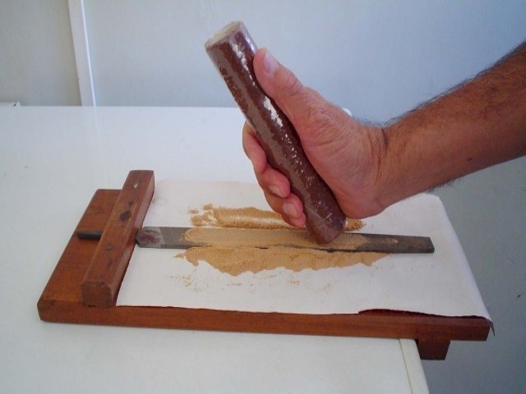
BEM-VINDOS AO MATO GROSSO

Slide 3
HISTÓRICO DA OCUPAÇÃO - BRASIL

Slide 4
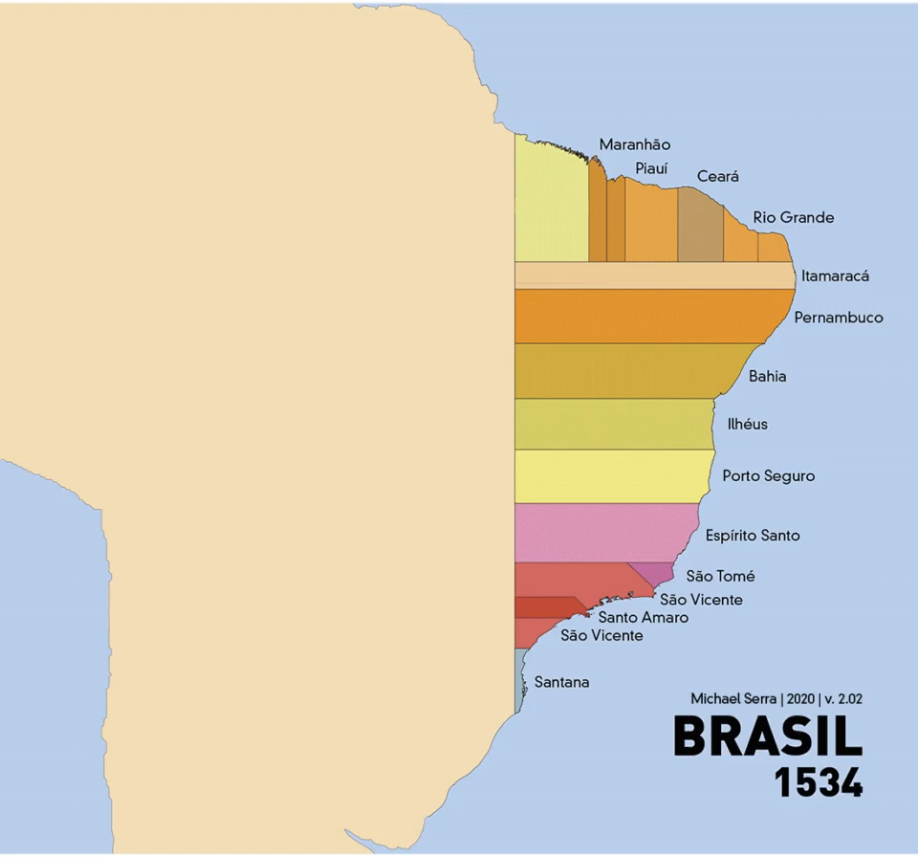

Slide 5
HISTÓRICO DA OCUPAÇÃO – MATO GROSSO

Slide 6
HISTÓRICO DA OCUPAÇÃO
- 08/04/1719 – consta como data oficial de fundação da Vila Real de Bom Jesus de Cuiabá
* Antes o território de Mato Grosso era parte da Capitania de São Vicente (sede - Vila de São Paulo de Piratininga)
*em 1728 o governador da capitania de São Paulo efetuou as primeiras doações de cartas de sesmarias aos que já ocupavam as áreas
- Criação da Capitania de Mato Grosso – Carta Régia de 07/05/1748
em 1752 foi fundada sua sede: Vila Bela da Santíssima Trindade (em 562 km de Cuiabá)
- Em 1822, com a Independência do Brasil, passou a ser Província de Mato Grosso
Em 1889, com a Proclamação da República passou a ser Estado de Mato Grosso
Fonte - Siqueira, Elizabeth Madureira. História de Mato Grosso. Editora Entrelinhas

Slide 7

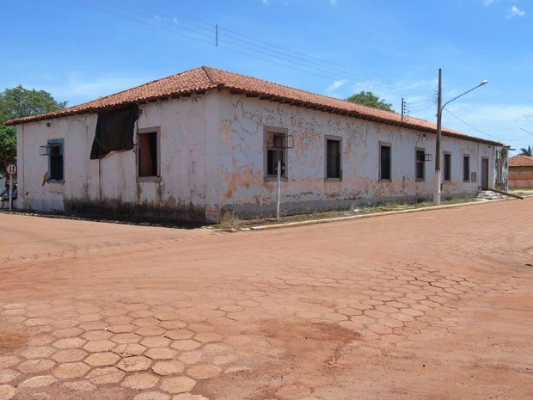
SEDE DO GOVERNO EM VILA BELA
Primeira sede do governo de Mato Grosso - Palácio dos Capitães Generais - Vila Bela da Santíssima Trindade
Tombado como patrimônio histórico do estado
Foi sede por 68 anos e somente em 1835 a capital foi transferida para Cuiabá

Slide 8
HISTÓRICO DA OCUPAÇÃO
Na CF de 1891 as terras devolutas passaram para o Estados
“Art 64 - Pertencem aos Estados as minas e terras devolutas situadas nos seus respectivos territórios, cabendo à União somente a porção do território que for indispensável para a defesa das fronteiras, fortificações, construções militares e estradas de ferro federais”
1ª Lei de Terras de MT nº 24 de 16/11/1892
- Lei nº 20 – regulamentava a transformação das Cartas de Sesmarias em títulos de propriedade
* Iniciado processo de vendas de terras devolutas a partir de 1893
Marcha para o Oeste – 1937 – Presidente Getúlio Vargas
Por volta de 1950 foi realizada a venda das propriedades do Mato Grosso
Código de Terras em vigor Lei nº 3.922/77

Slide 9
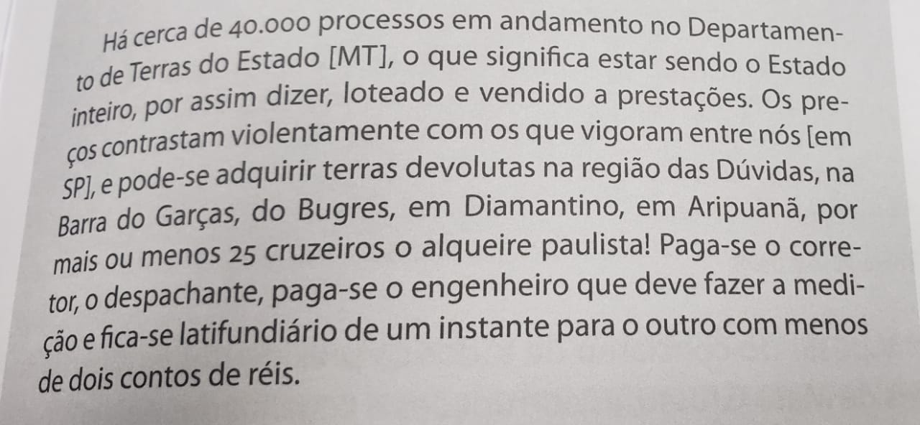
Jornal Estado de São Paulo
Equivalência – 1 alqueire paulista = 2,42 hectares
Fonte - Siqueira, Elizabeth Madureira. História de Mato Grosso. Editora Entrelinhas

Slide 10
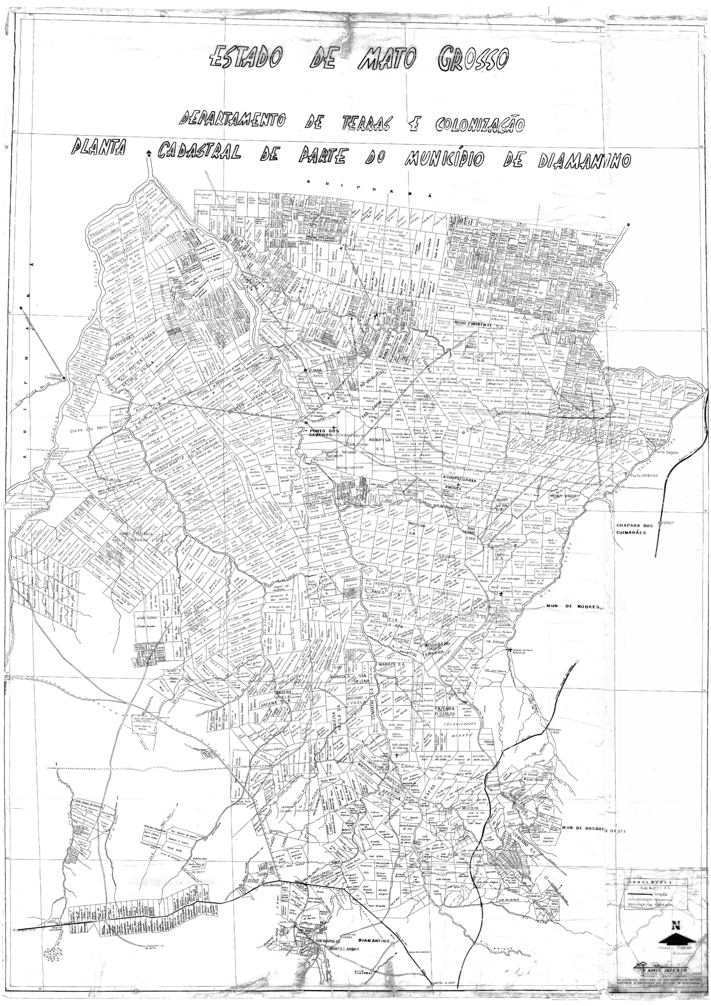
“Nove anos após o descobrimento das fabulosas minas de Cuiabá, por Paschoal Moreira Cabral e Miguel Sutil, Diamantino também foi descoberto. Gabriel Antunes Maciel, numa perigosa excursão por água e por terra, penetrou com sua bandeira pelo sertão mato-grossense, por lugares que talvez nunca tenham sido pisados por civilizados.
(...)
Era o ano de 1728.”
https://www.diamantino.mt.gov.br/O-Municipio/Historia/
Notes:
10

Slide 11
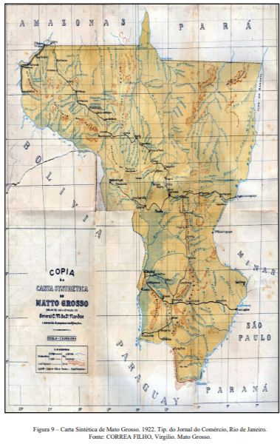
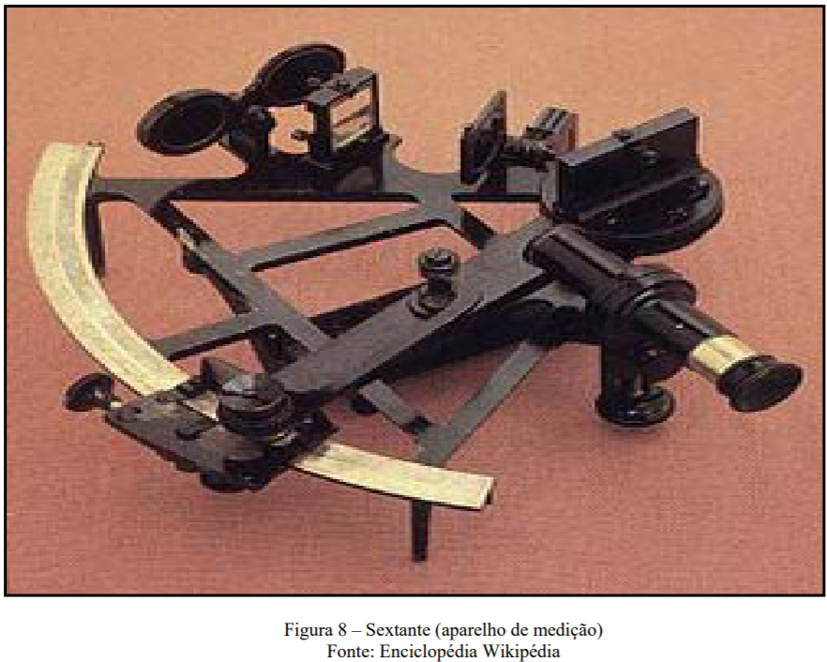



Slide 12
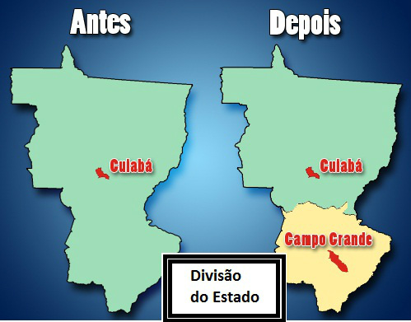
DIVISÃO DO ESTADO EM 11/10/1977 – LEI COMPLEMENTAR Nº 31

Slide 13

Fonte - Siqueira, Elizabeth Madureira. História de Mato Grosso. Editora Entrelinhas

Slide 14

SOBRE O INTERMAT
A Lei nº. 3.681 de 01 de dezembro de 1975 transformou o Departamento de Geografia e Geologia numa Autarquia denominada Instituto de Terras de Mato Grosso, vinculada à Secretaria de Agricultura com a finalidade de promover a regularização fundiária de terras no Estado (art. 16).
Assim, em razão de sua natureza jurídica de autarquia, o INTERMAT foi devidamente regulamentado pelo Decreto nº. 775 de 25 de novembro de 1976 onde, dentre suas considerações, foram instituídas, naquele momento, políticas públicas no tocante à regularização fundiária.

Slide 15
SOBRE O INTERMAT
As funções de Órgão de Terras foi desempenhada...
* Repartição de Terras, Minas e Colonização
* DTC – Departamento de Terras e Colonização*
* Instituto de Terras de Mato Grosso - http://www.intermat.mt.gov.br/
CNGCEMT
Art. 764. Salvo se houver possibilidade de confirmação mediante consulta virtual no site do órgão competente ou tratar-se de certidões ou títulos encaminhados diretamente pelo ente público, os registradores imobiliários deverão consultar o Instituto de Terras do Estado de Mato Grosso - Intermat ou o Instituto Nacional de Colonização e Reforma Agrária - Incra, conforme o caso, sempre que lhes forem apresentadas pelo particular certidões ou títulos desses órgãos, devendo estas consultas ser respondidas no prazo de 30 (trinta) dias.

Slide 16
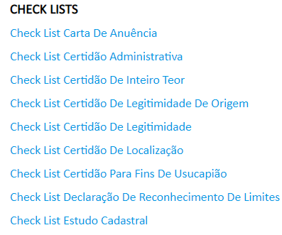
INTERMAT - DOCUMENTOS EMITIDOS

Slide 17
FENÔMENOS DA OCUPAÇÃO
SOBREPOSIÇÃO DE TÍTULOS DEFINITIVOS (TD)
DESLOCAMENTO NO EXERCÍCIO DA POSSE

Slide 18

CERTIDÃO DE LOCALIZAÇÃO - INTERMAT
CERTIFICA TD INCIDINDO EM 2 COMARCAS VIZINHAS E EM RESERVA INDÍGENA

Slide 19
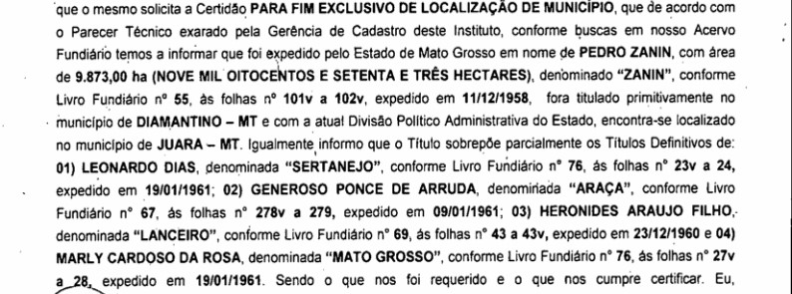
CERTIDÃO DE LOCALIZAÇÃO - INTERMAT
CERTIFICA SOBREPOSIÇÃO ENTRE 05 TD

Slide 20
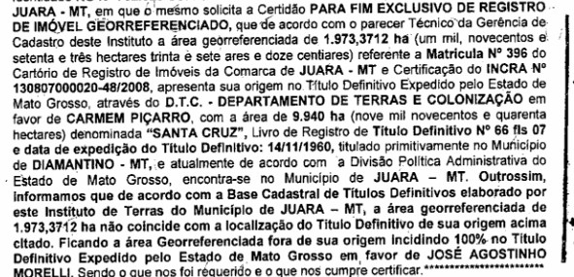
CERTIDÃO DE LEGITIMIDADE - INTERMAT
CERTIFICA TOTAL DESLOCAMENTO EM RELAÇÃO AO TD DE ORIGEM

Slide 21
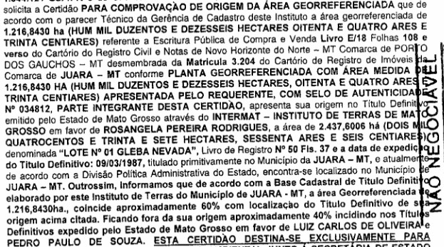
CERTIDÃO DE LEGITIMIDADE - INTERMAT
CERTIFICA PARCIAL DESLOCAMENTO EM RELAÇÃO AO TD DE ORIGEM

Slide 22
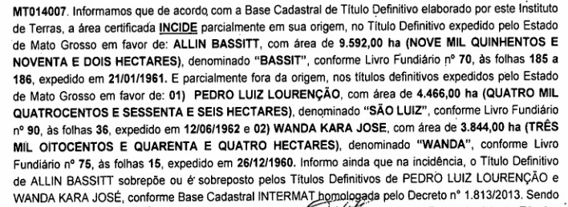
CERTIDÃO DE LEGITIMIDADE - INTERMAT
CERTIFICA DESLOCAMENTO E SOBREPOSIÇÃO A 02 OUTROS TDs TAMBÉM OUTORGADOS

Slide 23
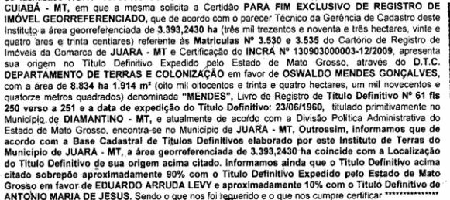
CERTIDÃO DE LEGITIMIDADE - INTERMAT
CERTIFICA SOBREPOSIÇÃO A OUTROS 02 TDs

Slide 24
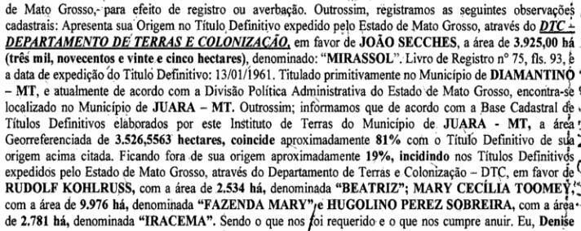
CARTA DE ANUÊNCIA - INTERMAT
ATESTA DESLOCAMENTO PARCIAL DO TD DE ORIGEM

Slide 25

CARTA DE ANUÊNCIA - INTERMAT
SOMENTE INFORMA NÃO INCIDÊNCIA EM TERRAS DEVOLUTAS

Slide 26
PODEMOS SOLICITAR DOCUMENTOS DO INTERMAT NAS RETIFICAÇÕES
CNGCEMT Art. 706. A qualificação no procedimento de retificação pode depender de resgate da formação original do imóvel, caso em que o oficial do registro de imóveis poderá exigir outras certidões a fim de formar sua convicção, desde que haja fundamentação, tais como:
I - certidão filiatória do imóvel (cadeia dominial completa);
II - certidão de inteiro teor e ônus da matrícula retificada e dos títulos primitivos que compõem a cadeia dominial;
III - certidão de legitimidade de origem/estudo cadastral;
IV - cadeia dominial dos imóveis confrontantes;
V - outras que se fizerem necessárias.

Slide 27
JUDICIÁRIO EM MATO GROSSO

Slide 28
O JUDICIÁRIO DE MATO GROSSO
“Marca ainda a história do Estado a criação do Poder Judiciário estadual com a fundação do Tribunal da Relação da Província de Mato Grosso em 1874. Na ocasião, o desembargador Ângelo Francisco Ramos foi nomeado como primeiro presidente do Tribunal.”
fonte http://www.tjmt.jus.br/noticias/52525
http://www.tjmt.jus.br/#
http://corregedoria.tjmt.jus.br/

Slide 29
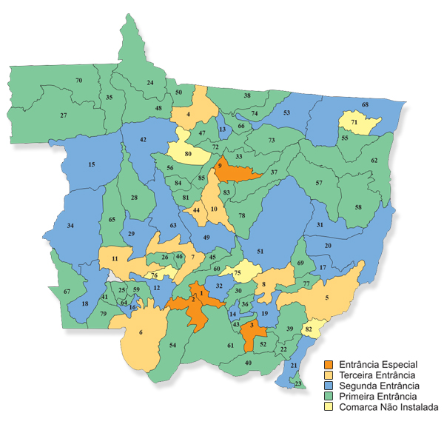
ATUAL DIVISÃO JUDICIÁRIA DE MATO GROSSO

Slide 30
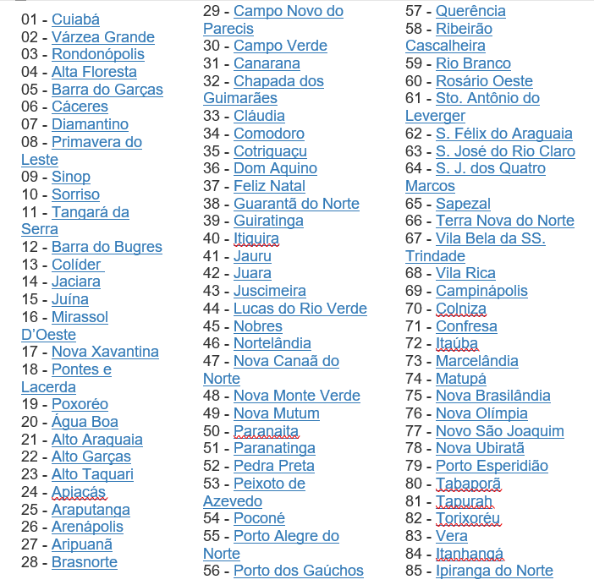
85

Slide 31

LEGISLAÇÃO ESTADUAL
Recomenda-se visita ao site da Assembleia Legislativa do Estado de Mato Grosso - https://www.al.mt.gov.br/legislacao/

Slide 32
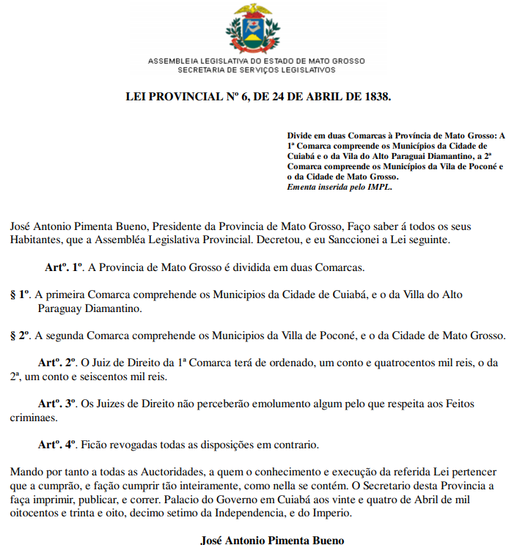
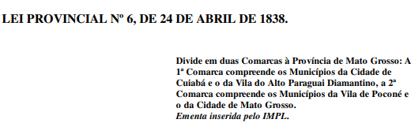
LEGISLAÇÃO ESTADUAL - 1838

Slide 33
JUARA

Slide 34
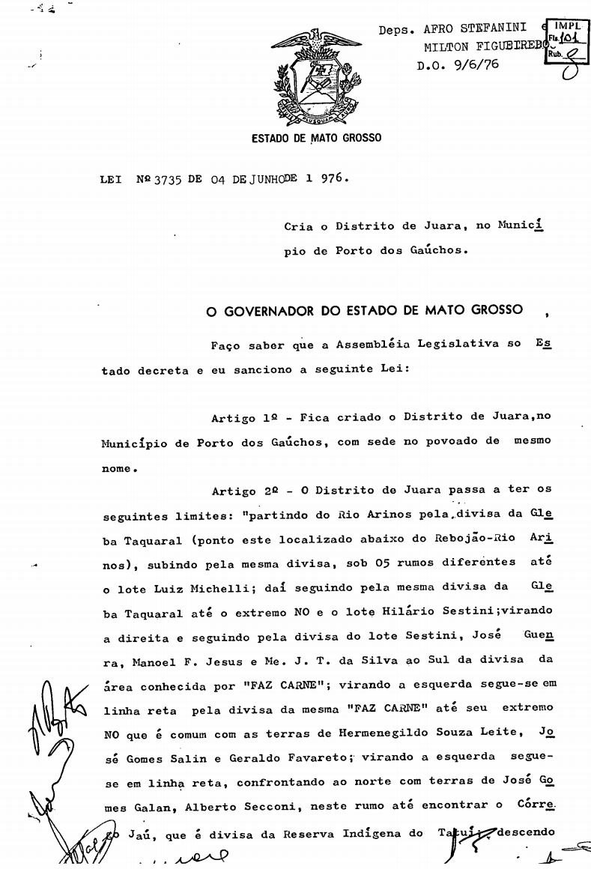
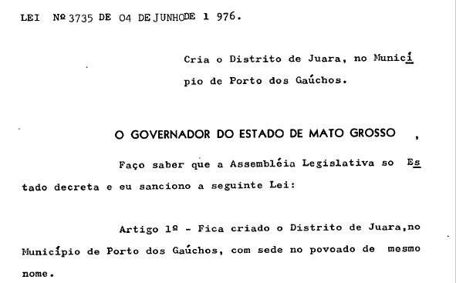
HISTÓRICO – DISTRITO DE JUARA-MT

Slide 35
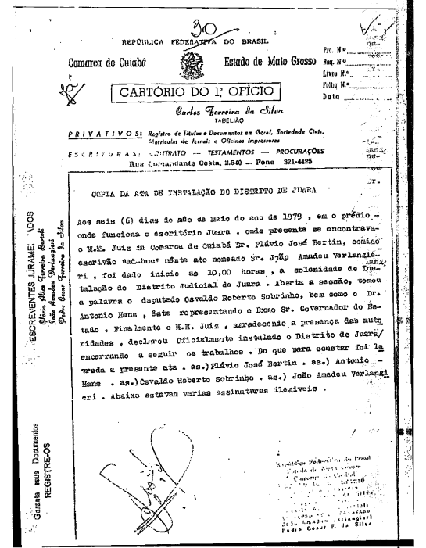
HISTÓRICO – DISTRITO JUDICIAL
Instalação Distrito Judicial
06/05/1979
Tabelionato e Registro Civil

Slide 36
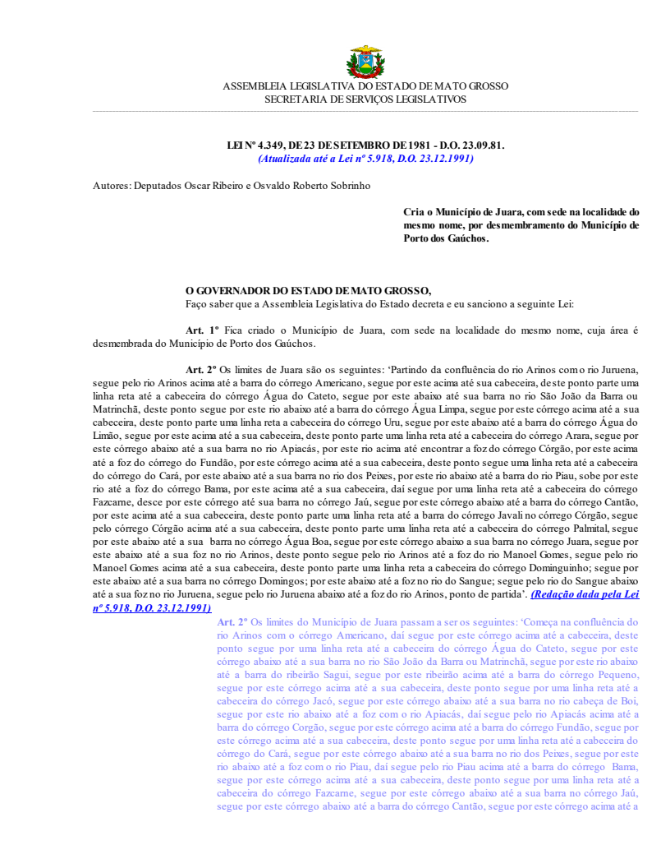
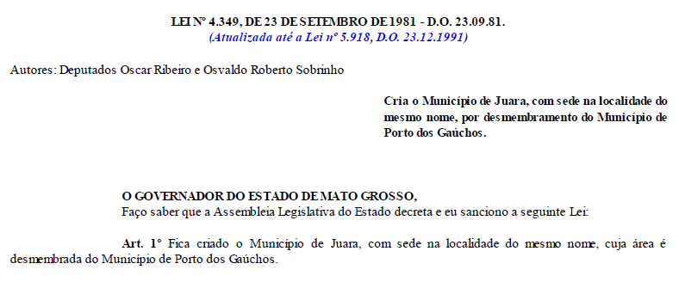
HISTÓRICO – MUNICÍPIO DE JUARA-MT

Slide 37
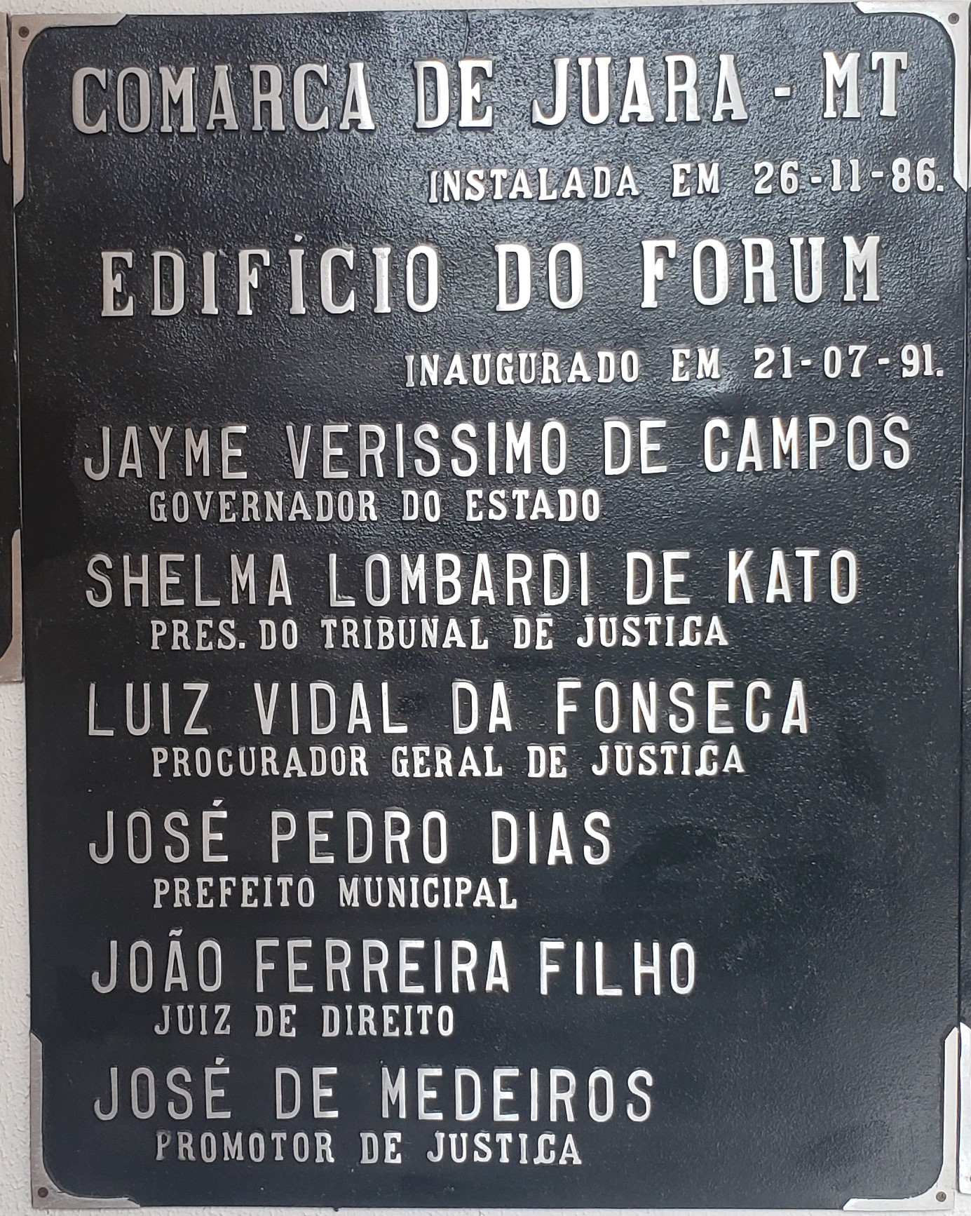
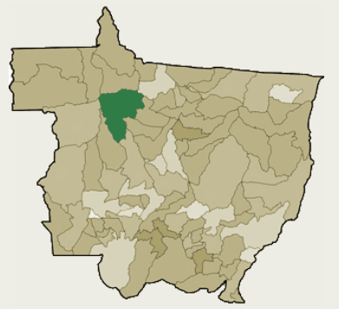
HISTÓRICO – COMARCA DE JUARA-MT
A comarca de Juara foi criada pela Lei nº 4.860, de 4 de julho de 1985.

Slide 38
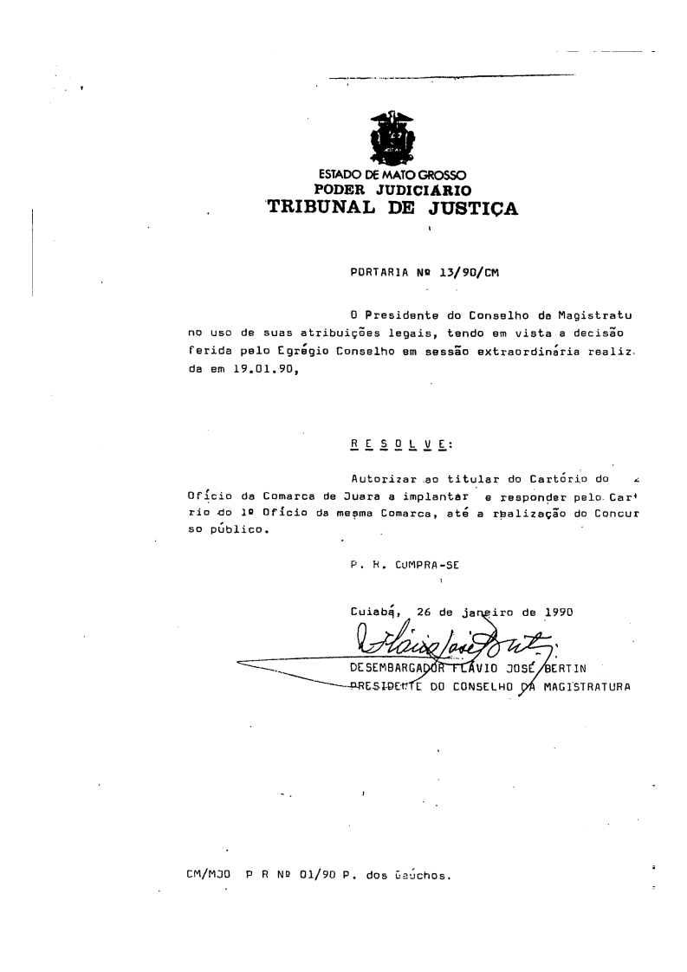
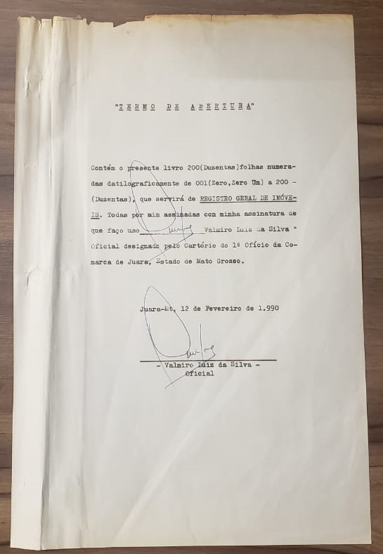
HISTÓRICO – COMARCA DE JUARA-MT
Instalação 1º Ofício
12/02/1990

Slide 39
CADEIA DE DOMÍNIO – COMARCA DE JUARA-MT
DIAMANTINO
PORTO DOS GAÚCHOS
JUARA

Slide 40
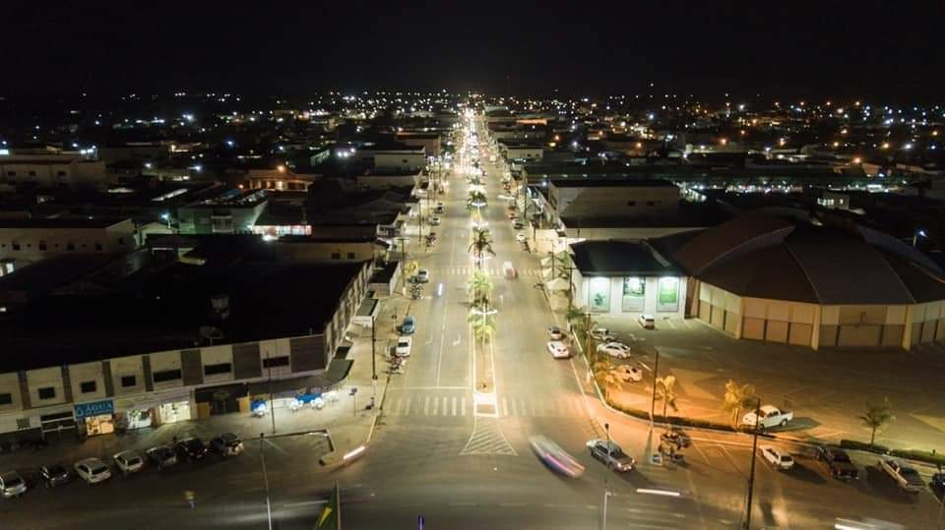
JUARA - HOJE

Slide 41
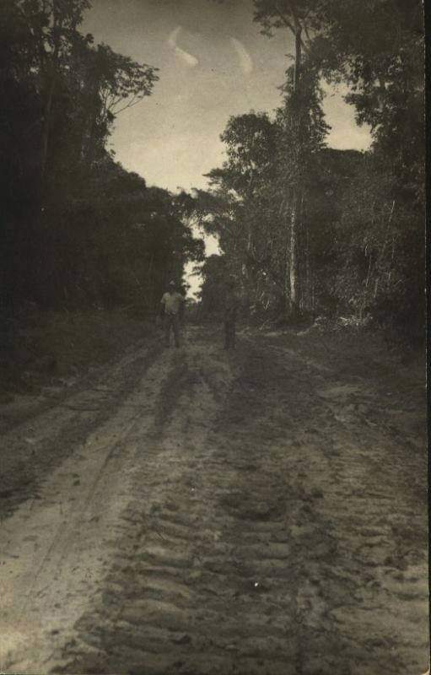
JUARA HÁ 45 ANOS
Abertura da rua principal de Juara – Avenida Rio Arinos
Na foto o colonizador José Pedro Dias (Zé Paraná)

Slide 42
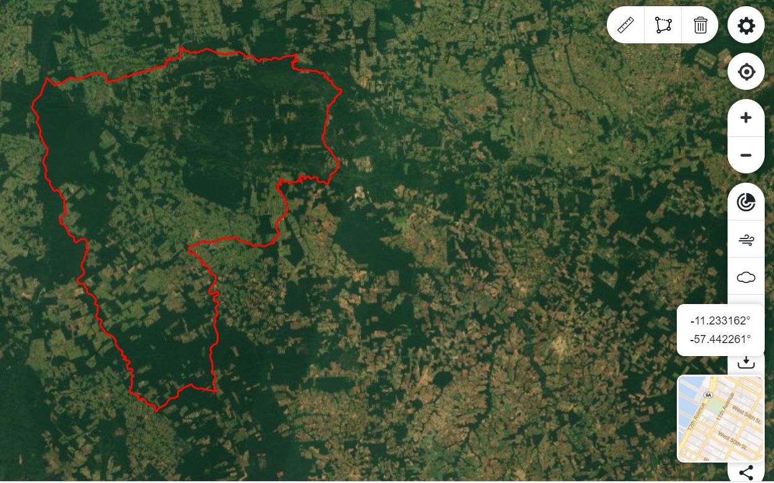

Slide 43
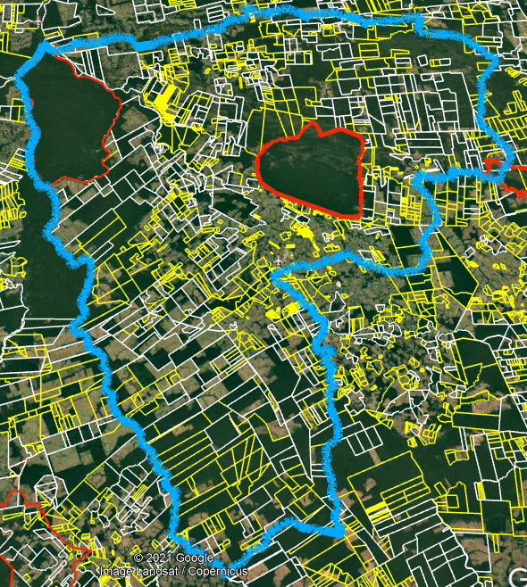
TI APIAKÁ-KAYABI
TI JAPUÍRA
TI BATELÃO

Slide 44
GOOGLE EARTH
https://satellite-map.gosur.com/pt/google-earth/?gclid=Cj0KCQjwjPaCBhDkARIsAISZN7Tf8uloizn0vKe0uA1YSE93XmtaLHAeg0OQ2nPr6qBWv_yVBpCJPbQaAmieEALw_wcB&ll=2.842170943040401e-14-51.6639000000273&z=0.025139541820517364&t=satellite
Google Earth é um programa de computador desenvolvido e distribuído pela empresa estadunidense do Google cuja função é apresentar um modelito tridimensional do globo terrestre, construído a partir de mosaico de imagens de satélite obtidas de fontes diversas, imagens aéreas (fotografadas de aeronaves) e GIS 3D. Desta forma, o programa pode ser usado simplesmente como um gerador de mapas bidimensionais e imagens de satélite ou como um simulador das diversas paisagens presentes no Planeta Terra. Com isso, é possível identificar lugares, construções, cidades, paisagens, entre outros elementos. (Fonte wikipedia)

Slide 45

LONGITUDE
SIRGAS
PERÍMETRO
AZIMUTES
SAD
DISTÂNCIAS
ESCALA
LATITUDE
RUMOS
ALTITUDE
COORDENADAS
UTM
GEORREFERENCIAMENTO

Slide 46
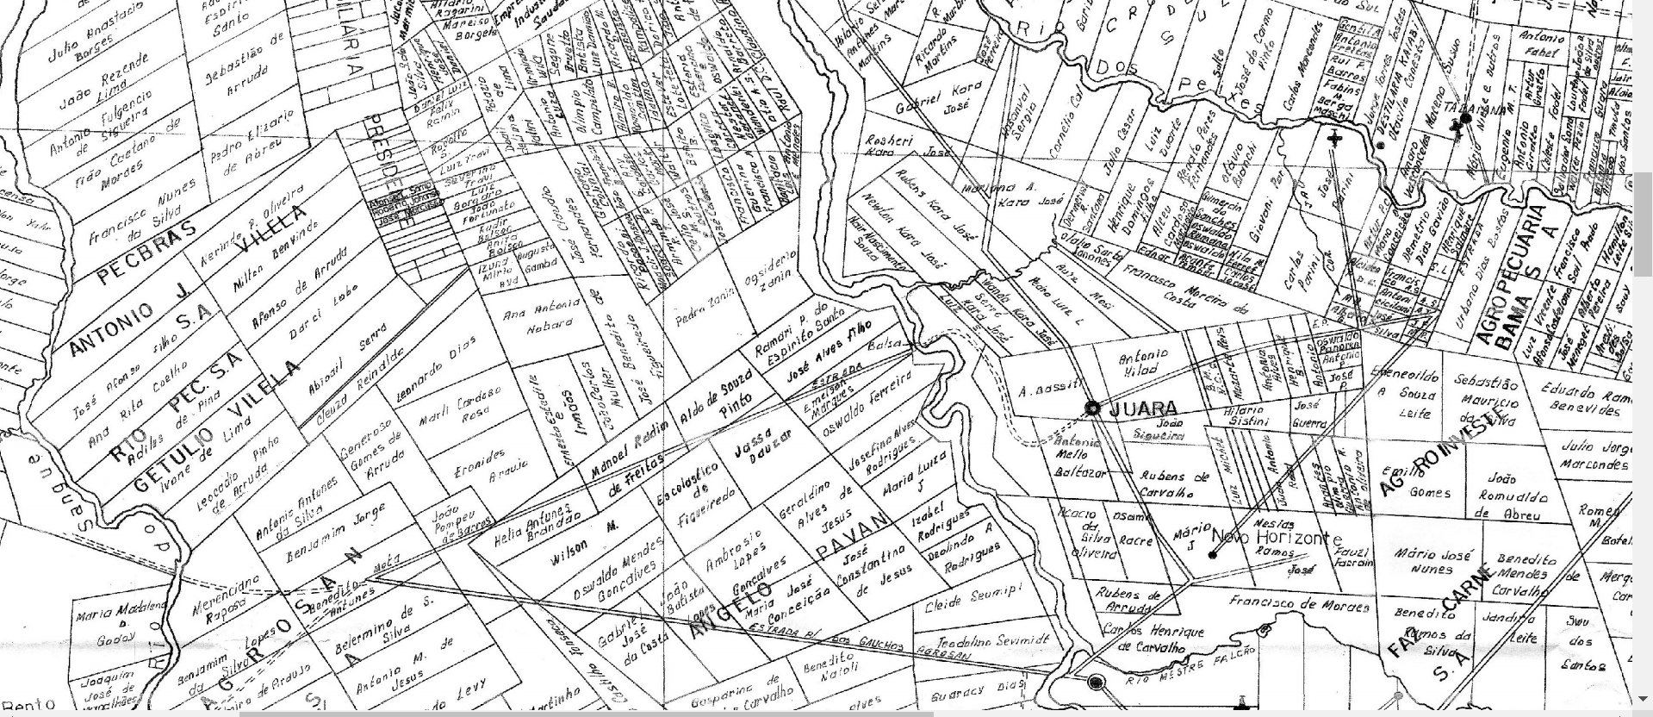
PARTE DOS TÍTULOS DEFINITIVOS
JUARA

Slide 47
GEO – HISTÓRICO NORMATIVO

Slide 48
GEO - HISTÓRICO NORMATIVO
Leis
Lei 10.267/2001
Art. 3º - alterou a redação dos arts. 169, 176, 225 e 246 da Lei 6.015/73
Lei 10.931/2004
Art. 59 - alterou a redação dos arts. 167, 212, 213 e 214 da Lei 6.015/73
Decretos
Decreto nº 4449/2002
Decreto nº 5570/2005
Decreto nº 7620/2011
Decreto nº 9311/2018
Notes:
48

Slide 49
PRAZOS PARA EXIGÊNCIA DO GEO
2002 | 2005 | 2011 | 2018
Decreto 4.449 | Decreto 5.570 | Decreto 7.620 | Decreto 9.311
… prazos seriam contados a partir de 31/10/2002 | … prazos seriam contados a partir de 20/11/2003 | Nada disse da data de início da contagem | Nada disse da data de início da contagem

Slide 50
GEO - DIMENSÕES E PRAZOS
DIMENSÕES DE ÁREAS | PRAZO
I - área de cinco mil hectares, ou superior; | 31/01/2002
II - área de mil a menos de cinco mil hectares; | 31/01/2003
III - área de quinhentos a menos de mil hectares; | 20/11/2008
IV - área de duzentos e cinquenta a menos de quinhentos hectares | 20/11/2013
VI - área de cem a menos de duzentos e cinquenta hectares; | 20/11/2018*
VII - área de vinte e cinco a menos de cem hectares; | 20/11/2023
VIII - área inferior a vinte e cinco hectares; | 20/11/2025

Slide 51
GEO - HISTÓRICO NORMATIVO
Instruções Normativas INCRA
https://www.gov.br/incra/pt-br/centrais-de-conteudos/legislacao/leis-e-decretos
https://sigef.incra.gov.br/
Provimentos e recomendações
CNJ - Recomendação n. 41, de 2 de julho de 2019 - Dispõe sobre a dispensa dos Cartórios de Registro de Imóveis da anuência dos confrontantes na forma dos §§ 3º e 4º do art. 176 da Lei n. 6.015, de 31 de dezembro de 1973, alterada pela Lei n. 13.838, de 4 de junho de 2019. .
TJMT – Provimento nº 42/2020
Código de Normas Gerais da Corregedoria-Geral da Justiça do Foro Extrajudicial = CNGCEMT (http://corregedoria.tjmt.jus.br/arquivo/8df946cc-bd6f-4dd9-871a-ed3d5e973569/provimento-n-42-2020-cngce-assinado-pdf)
Notes:
51

Slide 52
DIFERENÇA GEO E CERTIFICAÇÃO
GEORREFERENCIAMENTO | CERTIFICAÇÃO
Método preciso de medição | Combinação de letras e números que serve de cadastro do imóvel no INCRA
... através do qual obtém-se a descrição do imóvel rural em suas características, limites e confrontações, realizando o levantamento das coordenadas dos vértices definidores dos imóveis, georreferenciados ao sistema geodésico brasileiro | ...após validar o georreferenciamento (levantamento topográfico) de um imóvel rural., certificando a área, garantindo que seus limites não estão sobrepostos aos de outro imóvel existente na base de dados do Sistema de Gestão Fundiária (Sigef).
Em razão da precisão desse atual método de medição, por regra há alteração da descrição do imóvel, seja em seu perímetro e/ou descrição e/ou confrontação.
Se há alteração, há necessidade de retificação!
Notes:
52

Slide 53
HIPÓTESES DE EXIGÊNCIA
Art. 10. A identificação da área do imóvel rural, prevista nos §§ 3o e 4o do art. 176 da Lei no 6.015, de 1973, será exigida nos casos de DESMEMBRAMENTO, PARCELAMENTO, REMEMBRAMENTO E EM QUALQUER SITUAÇÃO DE TRANSFERÊNCIA DE IMÓVEL RURAl, na forma do art. 9o, somente após transcorridos os seguintes prazos:
(...)
§ 2o Após os prazos assinalados nos incisos I a IV do caput, fica defeso ao oficial do registro de imóveis a prática dos seguintes atos registrais envolvendo as áreas rurais de que tratam aqueles incisos, até que seja feita a identificação do imóvel na forma prevista neste Decreto:
I - desmembramento, parcelamento ou remembramento;
II - transferência de área total;
III - criação ou alteração da descrição do imóvel, resultante de qualquer procedimento judicial ou administrativo.
Notes:
53

Slide 54
NÃO EXIGÊNCIA DE CERTIFICAÇÃO
CNGCEMT
“Art. 1.093. A apresentação da certificação será dispensada para a prática dos seguintes atos perante o registro de imóveis, independentemente do tamanho do imóvel, desde que não importem divisão ou alteração da localização do imóvel:
I - sucessão causa mortis;
II - partilha de bens decorrente de separação e divórcio;
III - transferências judiciais (desapropriação, adjudicação e arrematação decorrente de execução, usucapião judicial);
IV - constituição de hipoteca e alienação fiduciária em garantia, e a consolidação da propriedade dela decorrente;
V - registro de títulos oriundos de execução judicial e extrajudicial;
VI - averbação de leilão negativo, no caso da ineficácia da execução extrajudicial no procedimento de consolidação da propriedade fiduciária;
VII - apuração de área remanescente de imóveis parcialmente alienados;
VIII - atos requeridos pelo Estado, tal como abertura e identificação de estrada ou logradouro público”
Notes:
54

Slide 55
ABERTURA DE NOVA MATRÍCULA
Decreto nº 4.449/2002
Art. 9º
(...)
§ 5o o memorial descritivo, que de qualquer modo possa ALTERAR O REGISTRO, RESULTARÁ NUMA NOVA MATRÍCULA COM ENCERRAMENTO DA MATRÍCULA ANTERIOR no serviço de registro de imóveis competente, mediante requerimento do interessado, contendo declaração firmada sob pena de responsabilidade civil e criminal, com firma reconhecida, de que foram respeitados os direitos dos confrontantes, acompanhado da certificação prevista no § 1o deste artigo, do ccir e da prova de quitação do itr dos últimos cinco exercícios, quando for o caso.
Obs - A precisão da medição georreferenciada aponta existência de acidentes geográficos naturais e/ou artificiais no imóvel. Esses acidentes provocam a cisão do imóvel, donde serão abertas quantas matrículas forem necessárias.
Notes:
55

Slide 56
PROCEDIMENTO RETIFICAÇÃO
CPC - LEI Nº 13.105, DE 16 DE MARÇO DE 2015 http://www4.planalto.gov.br/legislacao/
AÇÃO JUDICIAL DE RETIFICAÇÃO DE REGISTRO – utilização não foi excluída, Não sendo pressposto para seu ajuizamento a ´révia qualificação em procedimento administrativo de retificação realizada no foro extrajudicial.
“Art.212
(...)
Parágrafo único. A opção pelo procedimento administrativo previsto no art. 213 não exclui a prestação jurisdicional, a requerimento da parte prejudicada.
DESJUDICIALIZAÇÃO
* Lei 10.931/2004 – “Art. 59. A Lei nº 6.015, de 31 de dezembro de 1973, passa a vigorar com as seguintes alterações:

Slide 57
CNGCEMT – CÓDIGO DE NORMAS

Slide 58
Cngce-mt EM VIGOR
Seção XV - Do georreferenciamento - Art. 1.083
Subseção I - Da obrigatoriedade da certificação - Art. 1.088
Subseção II - Da dispensa de certificação - Art. 1.091
Subseção III - Dos procedimentos de averbação de georreferenciamento e registro de títulos definitivos de domínio emitidos pelo Poder Público estadual e/ou federal - Art. 1.101
Subseção IV - Da averbação do georreferenciamento em matrícula de título deslocado e/ou sobreposto - Art. 1.133
Notes:
58

Slide 59
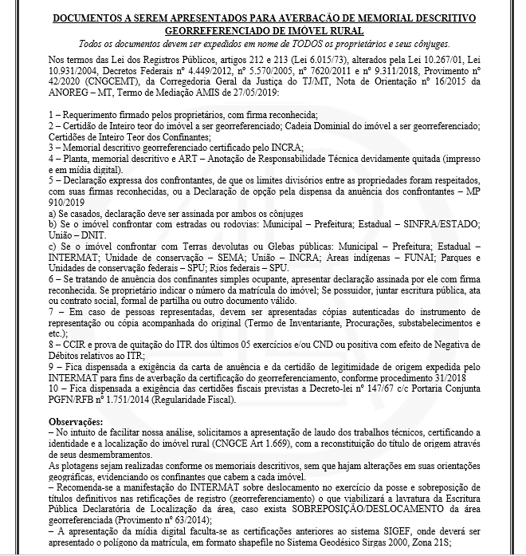
GEO - DOCUMENTOS INICIAIS
ANOREG-MT + TJMT + APROSOJA
– TERMO DE MEDIAÇÃO
MODELO 2 - ROL TAXATIVO DE DOCUMENTOS PARA AVERBAÇÃO DE GEORREFERENCIAMENTO

Slide 60
CAPÍTULOS A SEREM CONSIDERADOS
Do Georreferenciamento - Seção XV - art. 1.083 e seguintes.
Da análise qualitativa e quantitativa - Seção IV – art.698 e seguintes.
Do procedimento da retificação imobiliária no registro de imóveis - Seção V - art.708 e seguintes.
Artigos esparsos – ex. art.226, art. 593, art.673 E ART. ( ⇓ a seguir)
Notes:
60

Slide 61
ex1 - Sobre os emolumentos
“CNGCEMT
Art. 226. A averbação com valor declarado prevista no item 19, alínea “b”, da Tabela
C da Lei estadual n. 7.550/2001, compreende os atos relativos a situações jurídicas com conteúdo econômico, também encontrados no inciso II do art. 167 da Lei n. 6.015/1973,
assim como nos seguintes atos:
(…)
X - averbações de georreferenciamento;
XI - retificação de matrícula ou registro.
§ 1º Na averbação de georreferenciamento e/ou de retificação de matrícula de imóvel
urbano ou rural, divisão e extinção de condomínio, unificações, desdobro, remembramento,
fusão e apuração de remanescente, além dos emolumentos mencionados no caput deste artigo,
será cobrado um valor pelo encerramento de cada uma das matrículas envolvidas (item 19,
alínea “a”, da Tabela C da Lei estadual n. 7.550/2001) e outro pela abertura de cada nova
matrícula (item 27, alínea “c”, da Tabela C da Lei estadual n. 7.550/2001).”
AV com valor + Abertura(s) de matrícula + AV sem valor (encerramento)

Slide 62
ex2 - Sobre o prazo
CNGCEMT
“Art. 592. Será prorrogado o prazo de prenotação nas hipóteses previstas nos arts. 189, 198 e 260 da Lei n. 6.015/1973 e art. 18 da Lei n. 6.766/1979, nos casos de procedimento de retificação imobiliária, inclusive de georreferenciamento, com fulcro no inciso II do art. 213 da Lei n. 6.015/1973, de regularização fundiária e de registro dela decorrente, quando houver expedição de notificação, publicação de edital, audiência de conciliação e remessa ao juiz.
Parágrafo único. Será também prorrogado o prazo da prenotação por 5 (cinco) dias se a protocolização do reingresso do título, com todas as exigências cumpridas, der-se na vigência do protocolo.”

Slide 63
ex3 - estudo comparativo entre polígonos da matrícula e do geo
CNGCEMT
“Art. 673. No caso de retificação de matrícula e georreferenciamento, fusão e unificação, desmembramento, remembramento, parcelamento, loteamento e apuração de área remanescente, os notários e os registradores imobiliários, havendo necessidade, poderão exigir mapa da situação anterior, com indicação da situação pretendida, bem como os respectivos memoriais descritivos e Anotação de Responsabilidade Técnica – ART, devidamente quitada, para possibilitar o devido controle da disponibilidade qualitativa e quantitativa do imóvel.”

Slide 64
ex4 – uso de fusões para evitar retificação
CNGCEMT
“Art. 671. Quando ocorrer fusão de matrículas, a serventia de registro de imóveis deverá verificar, além das características e confrontações resultantes da fusão, com precisão, áreas e medidas dos imóveis, evitando assim que sejam feitas retificações sem o procedimento legal próprio ou atingidos efeitos só alcançáveis mediante processo de usucapião.”
Notes:
64

Slide 65
GEO EM ÁREA DESLOCADA OU SOBREPOSTA

Slide 66
GEO - título deslocado e/ou sobreposto
Subseção IV - Da averbação do georreferenciamento em matrícula de título deslocado e/ou sobreposto - art. 1.133 ao ART. 1.142
SOBREPOSIÇÃO é de títulos definitivos
DESLOCAMENTO é no exercício da posse
Quem pode confirmar sobreposição ou deslocamento? Intermat através de certidões de Legitimidade de Origem de Área ou Estudo Cadastral
Como verificarmos no primeiro exame?
Estudando por comparação os confinantes da matrícula e do GEO
Estudando a cadeia de domínio do imóvel e dos confinantes
Estudando o título definitivo de origem

Slide 67
TABELIONATO DE NOTAS + REGISTRO DE IMÓVEIS

Slide 68
CNGCEMT – art.1.133
Art. 1.133. A averbação do georreferenciamento em matrícula de título deslocado e/ou sobreposto a outro título particular será realizada perante o cartório de registro de imóveis de localização do imóvel, devendo observar analogicamente o procedimento previsto no inciso II do art. 213 da Lei n. 6.015/1973, combinad0 o com o Decreto n. 4.449/2002, não implicando reconhecimento do domínio.
Atribuição territorial – CRI da localização do imóvel
Procedimento – retificação inciso II do art. 213 da Lei n. 6.015/1973
Efeitos - NÃO IMPLICANDO RECONHECIMENTO DO DOMÍNIO

Slide 69
CNGCEMT – art.1.134
Art. 1.134. A averbação do georreferenciamento em matrícula de título deslocado e/ou sobreposto somente é cabível nos casos em que o deslocamento e/ou a sobreposição não ultrapassem os limites territoriais do Município em que o título de origem havia sido emitido e consoante a atual divisão político-administrativa do Estado.
§ 1º. Não se aplica o procedimento de averbação de georreferenciamento previsto no caput deste artigo no caso de sobreposição e/ou deslocamento incidentes sobre áreas devolutas estaduais, terras indígenas, unidades de conservação federais, estaduais e municipais já regularizadas, glebas federais e quaisquer outras áreas públicas.
§ 2º. O procedimento de averbação de georreferenciamento em matrícula de título deslocado e/ou sobreposto também não pode ser utilizado quando o título de origem havia sido emitido sobre áreas pertencentes a terras indígenas, unidades de conservação federais, estaduais e municipais já regularizadas, salvo se, neste caso, o imóvel se mantém situado dentro da mesma unidade de conservação e enquanto estiver pendente de regularização (não desonerada para o Estado).
Vedações – em destaque - sobre áreas devolutas estaduais, terras indígenas, unidades de conservação federais, estaduais e municipais
Intermat – ultrapassem os limites territoriais do Município em que o título de origem havia sido emitido
- Procedimento Lei de arrecadação (rt. 9º-A – Código de Terras – alterado pela Lei 10.863/2019.

Slide 70
CNGCEMT – art.1.135
Art. 1.135. Havendo sobreposição e/ou deslocamento da área sobre gleba federal, mas comprovada por intermédio de anuência do Instituto de Terras do Estado de Mato Grosso - Intermat a emissão de título do Estado em data anterior à arrecadação federal, a retificação da matrícula poderá ser realizada, mediante a ratificação do título estadual pela União, na forma do art. 7º da Lei n. 6.739/1979, combinado com os §§ 1º e 2º, III, do art. 2º do Decreto-Lei n. 2.375/1987, devendo ser apresentada, neste caso, a anuência do órgão fundiário federal (Instituto Nacional de Colonização e Reforma Agrária - Incra ou Ministério do Desenvolvimento Agrário - MDA) como pressuposto para a averbação de georreferenciamento.
Procedimento quando sobreposição e/ou deslocamento da área sobre gleba federal
Titulo do estado anterior à arrecadação federal
Prévia anuência Intermat, Incra/MDA

Slide 71
CNGCEMT – art.1.136
Art. 1.136. O procedimento de averbação de georreferenciamento de título deslocado regulamentado nesta seção somente é cabível para regularização de ocupações consolidadas há mais de 5 (cinco) anos, admitindo-se a somatória do período de ocupação do proprietário anterior, não podendo ser utilizado para materializar novos casos de deslocamento de títulos
Requisito - ocupações consolidadas há mais de 5 (cinco) anos
Adesão de posse - somatória do período
Vedação - para materializar novos casos

Slide 72
CNGCEMT – art.1.137
Art. 1.137. A averbação de georreferenciamento será precedida de escritura pública de localização de imóvel rural e de requerimento de averbação de georreferenciamento, firmada pelo proprietário, que fará a declaração, sob pena de responsabilidade civil e criminal, das informações exigidas nas alíneas “a”, “b”, “c” e “d” do inciso I do art. 1.138 deste Código.
§ 1º É obrigatória a assistência de advogado na escritura pública de declaração, bem como a intervenção de todos os confrontantes.
§ 2º Na impossibilidade de obtenção da anuência de qualquer confrontante no ato notarial, deverá o registrador de imóveis competente proceder na forma do § 3º do art. 1.138 deste Código.
TABELIONATO + RI - ESCRITURA PÚBLICA DE LOCALIZAÇÃO DE IMÓVEL RURAL
- requerimento firmada pelo proprietário
- assistência de advogado
- intervenção de todos os confrontantes (eventual notificação art. 1.138)

Slide 73
CNGCEMT – art.1.138
Art. 1.138. O procedimento de averbação de georreferenciamento em matrícula de título deslocado e/ou sobreposto junto ao cartório de registro de imóveis da circunscrição territorial do bem imóvel deverá ser instruído com os seguintes documentos:
I - ESCRITURA PÚBLICA DE DECLARAÇÃO firmada pelo proprietário, sob pena de responsabilidade civil e criminal, declarando:
II - mapa e memorial descritivo, nos termos da norma técnica de georreferenciamento de imóveis rurais
III - ANUÊNCIA DOS CONFINANTES, acompanhada da respectiva matrícula imobiliária,
IV - georreferenciamento certificado pelo Incra
V - certidão atualizada da matrícula objeto da averbação e CADEIA DOMINIAL DO IMÓVEL;
VI - CERTIDÕES DE AÇÕES CÍVEIS E CRIMINAIS e de antecedentes criminais em nome dos proprietários relativas aos últimos 15 (quinze) anos, da localidade de residência dos proprietários e da comarca de situação do imóvel, para comprovar A INEXISTÊNCIA DE AÇÕES REAIS E PESSOAIS REIPERSECUTÓRIAS ENVOLVENDO O IMÓVEL OBJETO DA RETIFICAÇÃO
VII - carta de anuência do órgão fundiário federal salvo se a propriedade já estiver certificada;

Slide 74
Ainda CNGCEMT – art.1.138
Seguem-se 12 parágrafos que falam sobre:
§1º como dará a identificação do imóvel confinante (propriedade, posse ou ocupação)
§2º a positividade das certidões de ações cíveis e criminais que impedem a averbação (versarem sobre oposição à posse e ao direito de propriedade)
§3º Notificação do confrontante cuja anuência não tenha constado na escritura pública para manifestar-se no prazo de 15 (quinze) dias
§4º (não encontrado ou dado como em lugar incerto e não sabido, o lindeiro será notificado mediante edital)
§5º Transcorrido prazo sem oposição, a anuência será presumida
§6º punição civil e criminal ao requerente que fornecer erroneamente o nome e o endereço do confrontante
§7º publicação de edital de notificação de terceiros interessados e em local incerto e não sabido
§8º Não impugnação = averbação; impugnação de terceiros de algum confrontante ou interessado = oficial intimará o requerente e o profissional que houver assinado a planta e o par manifestação no prazo de 5 (cinco) dias.

Slide 75
E ainda CNGCEMT – art.1.138
§9º Impugnação sem formalização de transação amigável o oficial remeterá o processo ao juiz competente que poderá: 1) decidir de plano ou após instrução sumária ou 2) se a controvérsia versar sobre o direito de remeterá o interessado para as vias ordinárias.
§10º não serão aceitos excessos de área superiores a 10% (dez por cento) da área do imóvel constante da matrícula, salvo se comprovado, por justificativa técnica, que o excesso de área se encontra inserido intra murus
§11º confirmação de autenticidade das cartas de anuência consulta no sítio eletrônico
§12º transferência de matrícula de circunscrição imobiliária anterior, tratando-se de matrícula que se encontre registrada no cartório de registro originário, a transferência da matrícula para a nova circunscrição imobiliária pressupõe a apresentação de certidão negativa de registro dos cartórios subsequentes e intermediários
GEO NÃO SE PRESTA PARA AQUISIÇÃO DE ÁREA!! O INTERESSADO DEVE ENTRAR COM USUCAPIÃO!!

Slide 76
CNGCEMT – art.1.139
Art. 1.139. À escritura pública declaratória de localização de matrícula aplicam-se os emolumentos relativos à escritura pública com valor econômico, previsto no item 7, alínea “b” da Tabela A, e, no respectivo registro, aplicam-se os emolumentos relativos às averbações de retificação, adotando-se o item 19, alínea “b” da Tabela C para o ato de averbação e o item 27 da Tabela C para o ato de registro, todos da Lei estadual n. 7.550/2001.
* EMOLUMENTOS PARA AVERBAÇÃO DA ESCRITURA –COM VALOR

Slide 77
CNGCEMT – art.1.140
Art.1.140. Concluído o procedimento de averbação de georreferenciamento em matrícula de título deslocado e/ou sobreposto, caberá ao oficial do cartório de registro de imóveis encaminhar comunicado ao Instituto de Terras do Estado de Mato Grosso – Intermat até o 30º (trigésimo) dia do mês subsequente à data da averbação.
Parágrafo único. Acompanharão o comunicado ao Instituto de Terras do Estado de Mato Grosso - Intermat os seguintes documentos: mapa e memorial descritivo (em meio físico e digital, um de cada); Anotação de Responsabilidade Técnica - ART devidamente quitada; certidão atualizada da matrícula e cadeia dominial do imóvel.
Oficial encaminha comunicação ao INTERMAT com documentos do GEO
Solicitar às partes a segunda via (quando documentos físicos)

Slide 78
CNGCEMT – art.1.141
Art. 1.141. Havendo indícios de irregularidade ou fraude pelo proprietário e/ou pelo profissional técnico, caberá ao cartório de registro de imóveis e ao tabelionato de notas encaminhar cópia do expediente ao Juiz Corregedor Permanente da comarca para a adoção das providências legais cabíveis.
ADVERTÊNCIA - ao proprietário e/ou profissional técnico
Havendo indícios de irregularidade ou fraude

Slide 79
CNGCEMT – art.1.142
Art. 1.142. Havendo alteração de área e dos elementos do perímetro (azimutes e distâncias), decorrentes da modificação de sistema de medição (coordenadas planas retangulares - UTM no sistema de referência SAD -69/SIRGAS 2000; Sistema Geodésico Local - SIRGAS 2000), a diferença será atestada mediante apresentação de laudo técnico do engenheiro, certificando a identidade e a localização do imóvel rural.
Laudo técnico
Modificação de sistema de medição (coordenadas planas retangulares - UTM no sistema de referência SAD -69/SIRGAS 2000; Sistema Geodésico Local - SIRGAS 2000)

Slide 80
SIGEF
= Sistema de Gestão Fundiária
- Sistema desenvolvido pelo INCRA/MDA para gestão de informações fundiárias do meio rural brasileiro.
- Por ele são efetuadas a recepção, validação, organização, regularização e disponibilização das informações georreferenciadas de limites de imóveis rurais.
https://sigef.incra.gov.br/
https://sigef.incra.gov.br/consultar/parcelas/
Notes:
80

Slide 81
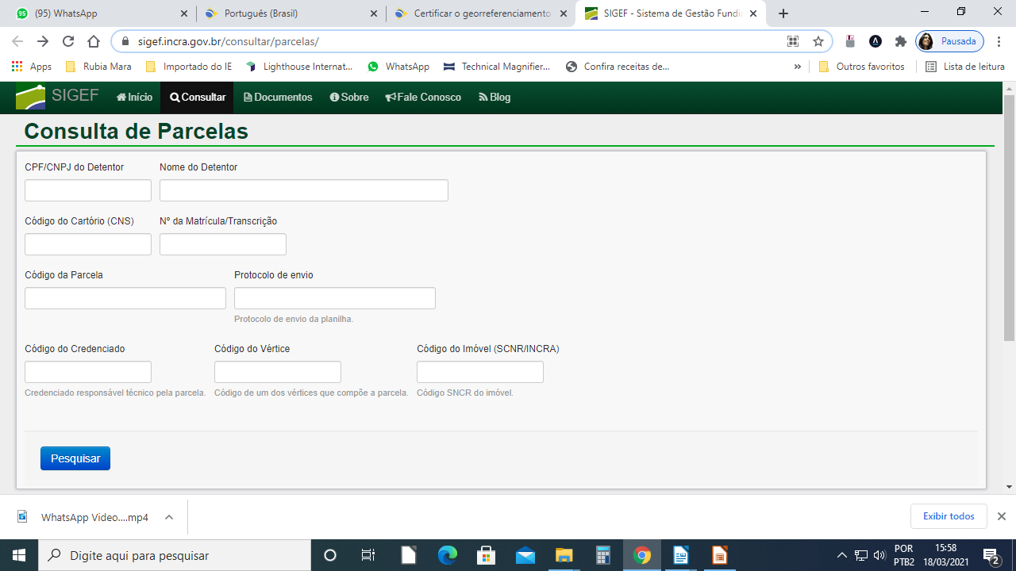
PÁGINA DO SIGEF

Slide 82
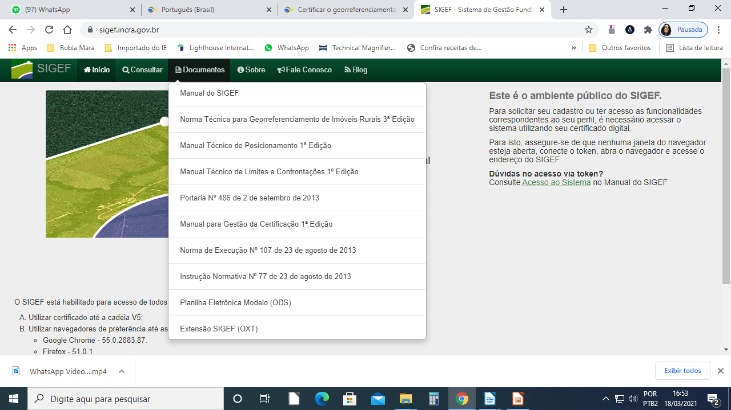
Normas sobre georreferenciamento

Slide 83
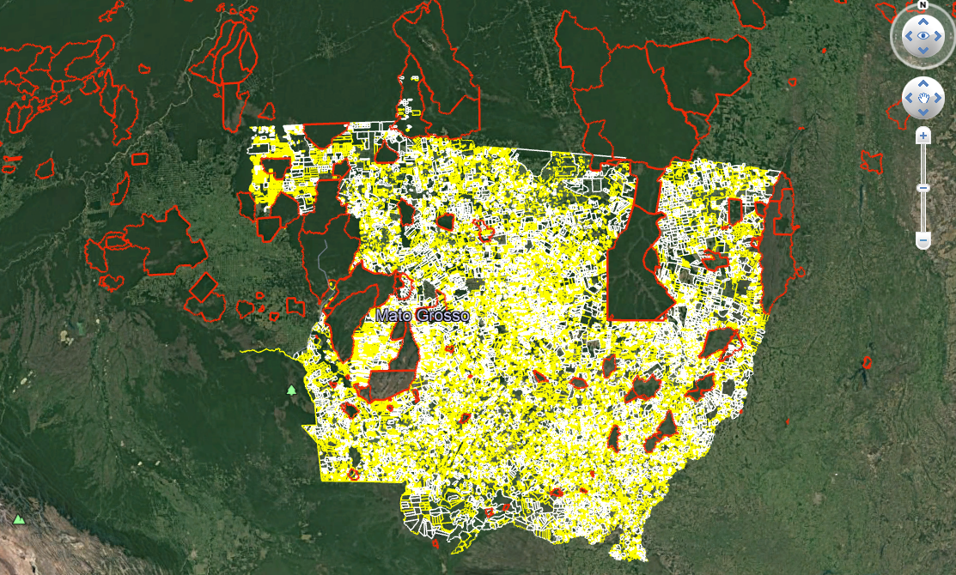
SNCI e SIGEF – ÁREAS CERTIFICACDAS

Slide 84
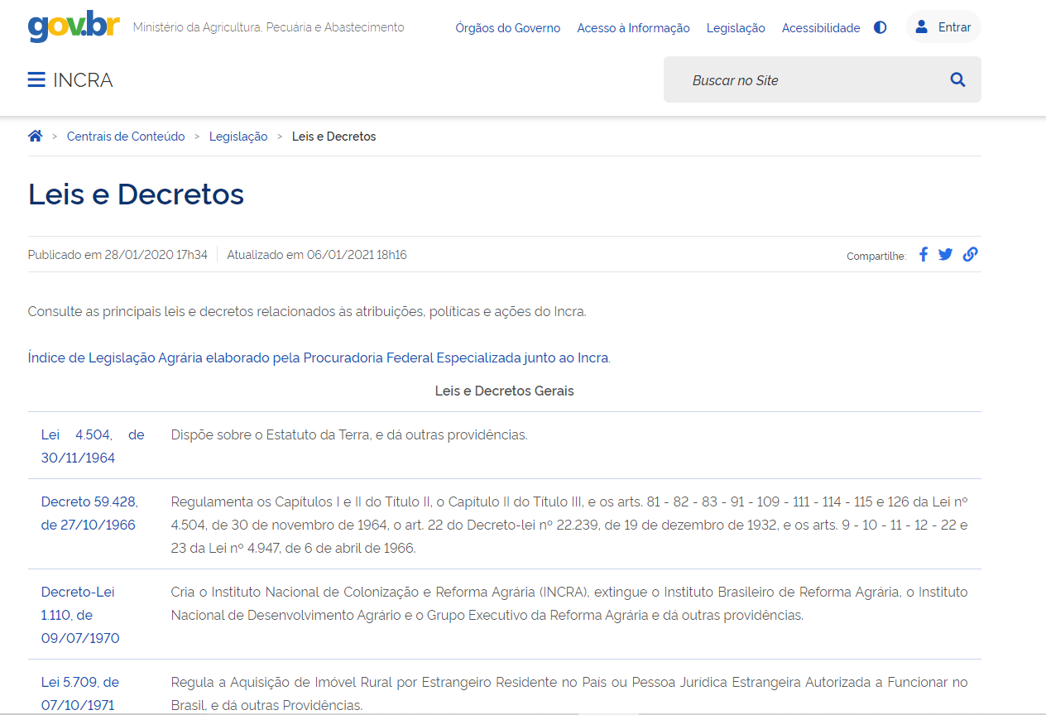

Slide 85
GEO – OUTROS TÓPICOS RELEVANTES

Slide 86
DISPENSA DA ANUÊNCIA DE CONFINANTE
DRL – Declaração de Reconhecimento de Limites
- Lei n. 13.838/2019 de 04/06/2019 – remetia ao art. 176
MP 910/2019 de 10/12/2019 - cuja vigência decaiu aos 19/05/2019 – remetia ao art.213
CNJ – recomendação 41/2019 - Dispõe sobre a dispensa dos Cartórios de Registro de Imóveis da anuência dos confrontantes na forma dos §§ 3º e 4º do art. 176 da Lei n. 6.015, de 31 de dezembro de 1973, alterada pela Lei n. 13.838, de 4 de junho de 2019.

Slide 87
SOBRE A ANUÊNCIA DE CONFINANTE
Lei 6.015/73 – art.176
Cuida da escrituração do Livro nº 2 (matrículas)
Não fala de confinantes
Lei 6.015/73 – art.213
Cuida a retificação de registro
Fala de confinantes (lembre-se da previsão do Decreto 4.449/2001, art.9º, §5º e §6º)

Slide 88
SOBRE ANUÊNCIA DE CONFINANTE
176
§ 3º Nos casos de desmembramento, parcelamento ou remembramento de imóveis rurais, a identificação prevista na alínea a do item 3 do inciso II do § 1º será obtida a partir de memorial descritivo, assinado por profissional habilitado e com a devida Anotação de Responsabilidade Técnica – ART, contendo as coordenadas dos vértices definidores dos limites dos imóveis rurais, geo-referenciadas ao Sistema Geodésico Brasileiro e com precisão posicional a ser fixada pelo INCRA, garantida a isenção de custos financeiros aos proprietários de imóveis rurais cuja somatória da área não exceda a quatro módulos fiscais.
213
I - a requerimento do interessado, no caso de inserção ou alteração de medida perimetral de que resulte, ou não, alteração de área
§ 2º Se a planta não contiver a assinatura de algum confrontante, este será notificado pelo Oficial de Registro de Imóveis competente, a requerimento do interessado, para se manifestar em quinze dias, promovendo-se a notificação pessoalmente ou pelo correio, com aviso de recebimento, ou, ainda, por solicitação do Oficial de Registro de Imóveis, pelo Oficial de Registro de Títulos e Documentos da comarca da situação do imóvel ou do domicílio de quem deva recebê-la.

Slide 89
QUEM É CONSIDERADO CONFINANTE
CONFINANTE = PROPRIETÁRIO ou POSSUIDOR ou OCUPANTE
CNGCEMT
Art. 703. A(s) Declaração(ões) de Anuência do(s) confinante(s) deve(m) contemplar os requisitos a seguir elencados:
I - pode ser dada na própria planta ou em declaração apartada, mas que contenha informações que não deixem dúvidas de que a anuência dada refere-se à planta apresentada, com inserção na declaração das coordenadas e/ou medidas perimetrais da confrontação;
II - também o Poder Público, deve anuir, nas hipóteses em que ostente interesse.
§ 1º Deverão ser firmadas pelos proprietários e eventuais ocupantes, com indicação dos nºs das matrículas dos imóveis confrontantes.
§ 2º Entendem-se como confrontantes não só os proprietários dos imóveis contíguos, mas, também, seus eventuais ocupantes; o condomínio geral, de que tratam os artigos 1.314 e seguintes do Código Civil, será representado por qualquer dos condôminos e o condomínio edilício, de que tratam os artigos 1.331 e seguintes do Código Civil, será representado, conforme o caso, pelo síndico ou pela Comissão de Representantes.
§ 3º Sempre que houver confrontação com imóveis ocupados por possuidores (não figuram como proprietários do imóvel) que não possuam justo título (escritura e/ou outro título passível de registro imobiliário, mas ainda não realizado), entende-se que o Poder Público deverá anuir com os trabalhos (em caso de imóvel urbano, o Município, e em caso de imóvel rural – se o imóvel estiver titulado em área originariamente do Estado –, o INTERMAT.

Slide 90
CONFINANTE classificado como OCUPANTE
CNGCEMT
Art.703
§ 3º Sempre que houver confrontação com imóveis ocupados por possuidores (não figuram como proprietários do imóvel) que não possuam justo título (escritura e/ou outro título passível de registro imobiliário, mas ainda não realizado), entende-se que o Poder Público deverá anuir com os trabalhos (em caso de imóvel urbano, o Município, e em caso de imóvel rural – se o imóvel estiver titulado em área originariamente do Estado –, o INTERMAT.
O INTERMAT manifesta-se através de Carta de Anuência nos termos da Instrução Normativa nº 002/2019 ou Declaração de Reconhecimento de Limites.

Slide 91
Anuência de confinante – Gleba Pública Federal na Amazônia Legal
CNJ - ORIENTAÇÃO CORREGEDORIA N° 05 – de 04 de novembro de 2013
Art. 1º Esclarecer aos Oficiais de Registro de Imóveis que é dispensada a manifestação de anuência dos confrontantes ou a sua notificação para o procedimento de averbação de descrição georreferenciada de Gleba Pública Federal na Amazônia Legal regulamentado nos arts. 3º e 4º do Provimento nº 33, de 03 de julho de 2013, quando certificado ou declarado pelo Instituto Nacional de Colonização e Reforma Agrária - INCRA, ou pelo Ministério do Desenvolvimento Agrário - MDA, que o memorial descritivo é referente apenas ao perímetro originário da referida Gleba.
* remete no art.2º ao Provimento nº 33/2013

Slide 92
ESCRITURA LAVRADA ANTES DO GEORREFERENCIADO
Art. 213. O oficial retificará o registro ou a averbação:
§ 13. Não havendo dúvida quanto à identificação do imóvel, o título anterior à retificação poderá ser levado a registro desde que requerido pelo adquirente, promovendo-se o registro em conformidade com a nova descrição. (Incluído pela Lei nº 10.931, de 2004)
E
Art. 225 - Os tabeliães, escrivães e juizes farão com que, nas escrituras e nos autos judiciais, as partes indiquem, com precisão, os característicos, as confrontações e as localizações dos imóveis, mencionando os nomes dos confrontantes e, ainda, quando se tratar só de terreno, se esse fica do lado par ou do lado ímpar do logradouro, em que quadra e a que distância métrica da edificação ou da esquina mais próxima, exigindo dos interessados certidão do registro imobiliário.
§ 2º Consideram-se irregulares, para efeito de matrícula, os títulos nos quais a caracterização do imóvel não coincida com a que consta do registro anterior.

Slide 93
COMARCA COMPETENTE ÁREA RETIFICAÇÃO
Geo – realiza-se ato de AVERBAÇÃO
Lei 6.015/73
CNGCEMT
Art. 664. Quando a retificação de área for cumulada com a solicitação de abertura de matrícula, o procedimento de que trata o art. 213 da Lei n. 6.015/1973 poderá ser realizado na circunscrição da situação do imóvel.

Slide 94
CONCLUSÃO - GEO = RETIFICAÇÃO
Ensina Eduardo Agostinho Arruda Augusto (Registro de Imóveis, Retificação de Registro e Georreferenciamento – Fundamento e Prática) Item 4.49.1):
“A retificação não se presta a alterar a dimensão do imóvel, quer para mais ou para menos, exceto em situações muito especialíssimas permitidas pelo ordenamento Jurídico (aluvião, abertura de estradas, alargamento de parcelas por represas, entre outras hipóteses).
Não se retifica o imóvel, mas sua descrição.
RETIFICAR SIGNIFICA CORRIGIR FALHA OU INSERIR DADO OMISSO. Não significa, necessariamente, adequar o registro imobiliário a realidade fática, pois muitas realidades fáticas não são juridicamente aceitas. (…) Não existe limite matemático para essa correção, mas apenas o limite do bom senso, pois, quanto maior a divergência, maior o ônus do titular em comprovar que se trata de erro e não de acréscimo irregular de área.
O norte a ser seguido, a nosso sentir, deve estar balizado na diferenciação ontológica dos institutos. Acréscimo de área alheia ao imóvel originalmente descrito agregada anterior ou posteriormente à descrição que se pretende alterar: Usucapião. Acréscimo de área originalmente integrada ao imóvel cuja descrição foi imprecisa ou omissa: Retificação.”

Slide 95
OBRIGADA
Expositora: Rubia Mara Oliveira Castro Girão
E-mail: 1oficiojuara@gmail.com

